Slide 1
Областные города Беларуси

Slide 2
города
Минск
Могилёв
Витибск
Гродно
Гомель
Брест

Slide 3
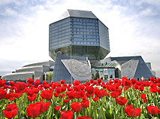
Минск
Столица Беларуси в стародавние времена называлась Менеск — по имени речки Менки. Впервые Минск упоминается в летописи в 1067 году. Сегодня Минск — крупный политический, административный, экономический, научный и культурный центр Беларуси, в котором живет около 1800 тысяч человек.

Slide 4
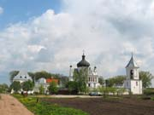
Могилёв
Начало истории этого города, возникшего на возвышенном правом берегу Днепра, окутано легендами и тайнами. Датой основания Могилева до сих пор условно считается 1267 год, хотя в аутентичных письменных источниках он появляется впервые лишь в конце ХIV столетия. В 20-30 годах ХVI столетия это уже крупнейший город Белорусского Поднепровья.

Slide 5
Гомель
Этот крупнейший после Минска город Беларуси (более 480 тысяч жителей) находится навысоком берегу реки Сож — притока Днепра. Возник он наземле славянского племени радимичей они вместе скривичами идреговичами составили основу белорусского этноса. Гомелю, согласно летописям, более 860 лет.

Slide 6
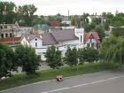
Брест
Для многих туристов знакомство с Беларусью начинается с Бреста — «западных ворот» в Беларусь.
Брест появляется на страницах летописей в 1019 году под именем Берестье. В пору своего расцвета Брест бурно застраивался многочисленными каменными храмами, монастырями, возводились дворцы знати и дома горожан.

Slide 7
Витебск
По легенде, город основала в 974 году киевская княгиня Ольга, пораженная красотой здешней высокой горы, что стояла у слияния двух рек ― Западной Двины и Витьбы, от которой и пошло имя города. На горе был поставлен замок. Витебские ландшафты и в самом деле великолепны и как будто созданы для кисти художника.

Slide 8
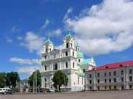
Гродно
Если Вы хотите узнать настоящее белорусское гостеприимство; если Вас притягивает первозданная природа, чистые озера и реки, приветливые леса и живописные ландшафты; если Вы хотите ощутить дыхание истории на улицах древних городов, у стен легендарных замков и дворцов; если Вас интересует богатая и своеобразная культура, вобравшая в себя глубину народной души и высокое профессиональное мастерство — приезжайте на Гродненщину — здесь Вас ждут и всегда рады гостям.

Slide 9
Спасибо за внимание

